Slide 1
МИНИСТЕРСТВО ОБРАЗОВАНИЯ И НАУКИ РЕСПУБЛИКИ КАЗАХСТАН
ПЕТРОПАВЛОВСКИЙ КОЛЛЕДЖ ЖЕЛЕЗНОДОРОЖНОГО ТРАНСПОРТА
Специальность
Вычислительная техника и
программное обеспечение
ДИПЛОМНЫЙ ПРОЕКТ
На тему: «Разработка тестовой оболочки на Qt Framework»
Учащийся группы ПО-41
Хайдаев Я.Е.
Руководитель проекта
Петрищев К.Р.

Slide 2
ТЕРМИНОЛОГИЯ
ЦЕЛЬ
ПРОЕКТА
ОКНО
АВТОРИЗАЦИИ
ОКНО
ПРИВЕТСТИВИЯ
НАСТРОЙКА ТЕСТИРОВАНИЯ
Педагогическое тестирование — это форма измерения знаний учащихся.
Включает в себя подготовку качественных тестов, проведение
тестирования и последующую обработку результатов,
которая даёт оценку обученности тестируемых.
Qt Framork - кроссплатформенный инструментарий разработки ПО
на языке программирования C++.
Предназначен для расширения функциональных возможностей
языка С++ в полном спектре целевых ниш.
2

Slide 3
ТЕРМИНОЛОГИЯ
ЦЕЛЬ
ПРОЕКТА
ОКНО
АВТОРИЗАЦИИ
ОКНО
ПРИВЕТСТИВИЯ
НАСТРОЙКА ТЕСТИРОВАНИЯ
Цель: Создать тестовую оболочку с применением библиотеки классов Qt.
Задачи:
Разработать серверную часть программы;
Разработать базу данных с гибкой структурой;
Разработать эргономичный пользовательский интерфейс;
Разработать клиентскую часть приложения;
3

Slide 4
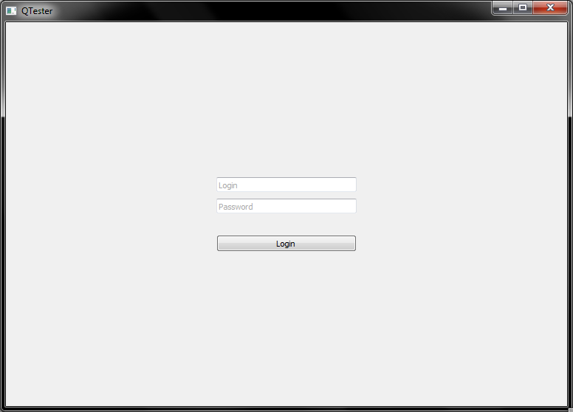
ТЕРМИНОЛОГИЯ
ЦЕЛЬ
ПРОЕКТА
ОКНО
АВТОРИЗАЦИИ
ОКНО
ПРИВЕТСТИВИЯ
НАСТРОЙКА ТЕСТИРОВАНИЯ
4

Slide 5
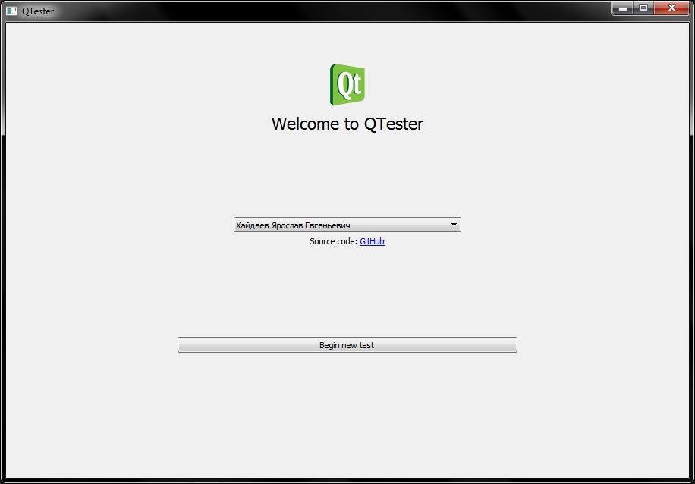

ТЕРМИНОЛОГИЯ
ЦЕЛЬ
ПРОЕКТА
ОКНО
АВТОРИЗАЦИИ
ОКНО
ПРИВЕТСТИВИЯ
НАСТРОЙКА ТЕСТИРОВАНИЯ
СТАРТОВАЯ СТРАНИЦА
НАСТРОЙКА ТЕСТИРОВАНИЯ
ОКНО ТЕСТИРОВАНИЯ
ОКНО
_{ЧЕГОНИБУДЬ}
ЕЩЁ ЧЕГО-ТО
авторизация
пользователя
клавиша перехода
к настройкам теста
5

Slide 6

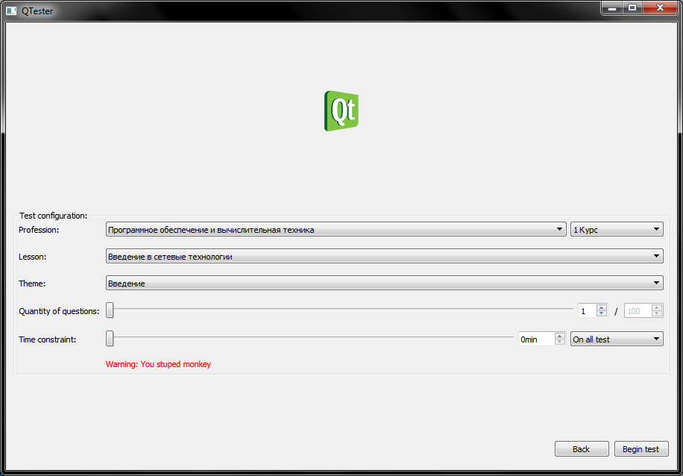



ТЕРМИНОЛОГИЯ
ЦЕЛЬ
ПРОЕКТА
ОКНО
АВТОРИЗАЦИИ
ОКНО
ПРИВЕТСТИВИЯ
НАСТРОЙКА ТЕСТИРОВАНИЯ
ТЕРМИНОЛОГИЯ
ОКНО
АВТОРИЗАЦИИ
СТАРТОВОЕ ОКНО
_{НАСТРОЙКА ТЕСТИРОВАНИЯ}
ЕЩЁ ЧЕГО-ТО
выбор сециальности
выбор курса обучения
выбор темы
выбор предмета
6

Slide 7
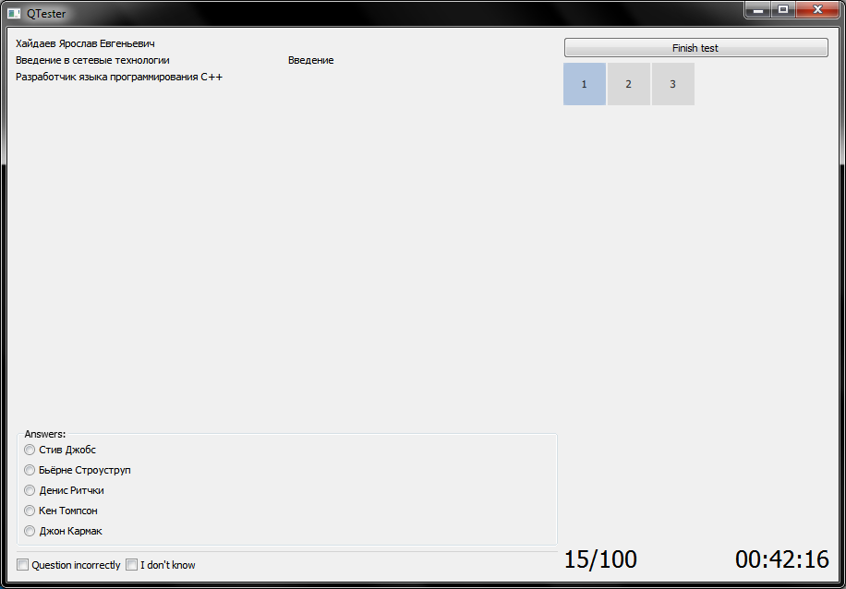
ОКНО ТЕСТИРОВАНИЯ
ВТОРОЙ ВИД
ЗАДАНИЯ
ТРЕТИЙ ВИД
ЗАДАНИЯ
ЗАКЛЮЧЕНИЕ
БЛАГОДАРЮ
ЗА ВНИМАНИЕ
информация о
текущем вопросе
переключение
вопросов
варианты ответов
оставшееся время
и количество вопросов
сообщить об ошибке
7

Slide 8
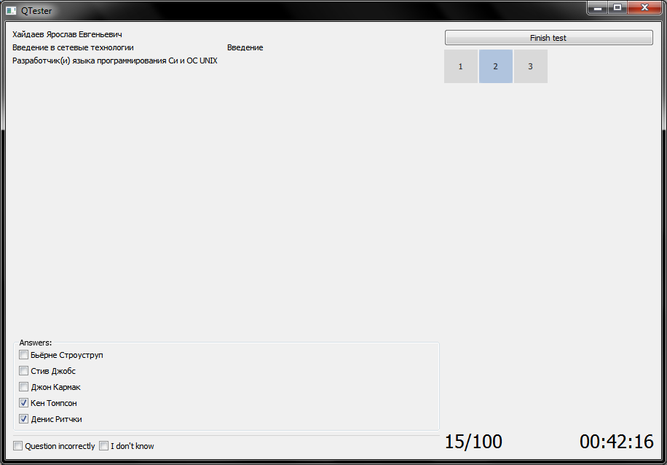
ОКНО ТЕСТИРОВАНИЯ
ВТОРОЙ ВИД
ЗАДАНИЯ
ТРЕТИЙ ВИД
ЗАДАНИЯ
ЗАКЛЮЧЕНИЕ
БЛАГОДАРЮ
ЗА ВНИМАНИЕ
8

Slide 9
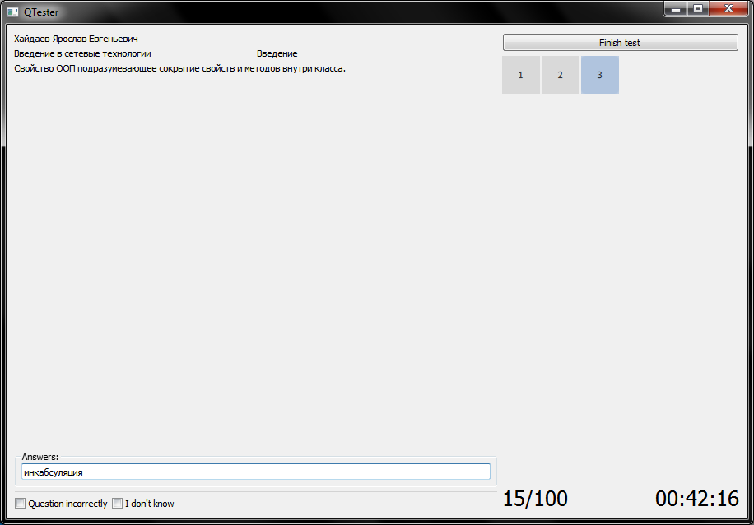
ОКНО ТЕСТИРОВАНИЯ
ВТОРОЙ ВИД
ЗАДАНИЯ
ТРЕТИЙ ВИД
ЗАДАНИЯ
ЗАКЛЮЧЕНИЕ
БЛАГОДАРЮ
ЗА ВНИМАНИЕ
9

Slide 10
ОКНО ТЕСТИРОВАНИЯ
ВТОРОЙ ВИД
ЗАДАНИЯ
ТРЕТИЙ ВИД
ЗАДАНИЯ
ЗАКЛЮЧЕНИЕ
БЛАГОДАРЮ
ЗА ВНИМАНИЕ
Заключение: в ходе выполнения данного дипломного проекта
были достигнуты все поставленные задачи
Выполненные задачи:
Разработан серверную часть программы;
Разработана базу данных с гибкой структурой;
Разработан эргономичный пользовательский интерфейс;
Разработана клиентскую часть приложения;
10

Slide 11
ОКНО ТЕСТИРОВАНИЯ
ВТОРОЙ ВИД
ЗАДАНИЯ
ТРЕТИЙ ВИД
ЗАДАНИЯ
ВТОРОЙ ВИД
ЗАДАНИЯ
ТРЕТИЙ ВИД
ЗАДАНИЯ
ВСВСВСЯЧС
СЧЯСЧ
ЗАКЛЮЧЕНИЕ
ВСВСВСЯЧС
СЧЯСЧ
БЛАГОДАРЮ
ЗА ВНИМАНИЕ
ВСВСВСЯЧС
СЧЯСЧ
Благодарю за внимание!
11

Slide 12
СОДЕРЖАНИЕ
ТИТУЛЬНЫЙ
ЛИСТ
ОКНО ТЕСТИРОВАНИЯ
ТЕРМИНОЛОГИЯ
ВТОРОЙ ВИД
ЗАДАНИЯ
ЦЕЛЬ
ПРОЕКТА
ТРЕТИЙ ВИД
ЗАДАНИЯ
ОКНО АВТОРИЗАЦИИ
ЗАКЛЮЧЕНИЕ
ОКНО
ПРИВЕТСТИВИЯ
БЛАГОДАРЮ
НАСТРОЙКА ТЕСТИРОВАНИЯ
ТЕСТОВЫЙ ЗАПУСК

